Slide 1
Займенник
як частина мови

Slide 2
Продзвенів для нас дзвінок,
Починаємо урок.
Попрацюємо старанно,
Щоб почути у кінці,
Що у нашім дружнім класі
Діти просто молодці!

Slide 3
ДЕВІЗ:
Навчати того, хто хоче все добре знати!

Slide 4
Ім ен нник Зай ме нн ник
Зі слів склади речення
Праця, краща, маленька, безділля, велике, за.

Slide 5
Я очікую, що ….
На уроці мене чекає ….
На цьому уроці я вивчу ….
Цей урок навчить мене ….

Slide 6
Правила роботи на уроці
Правило піднятої руки.
Уважно слухати вчителя та учнів.
Активно і творчо працювати.
Дружньо співпрацювати у парах і групах.

Slide 7
Галинка, лісник, сумує, солодкий, одинадцять, солом’яний, стрибає, регоче, він, ми, те, стільки

Slide 8
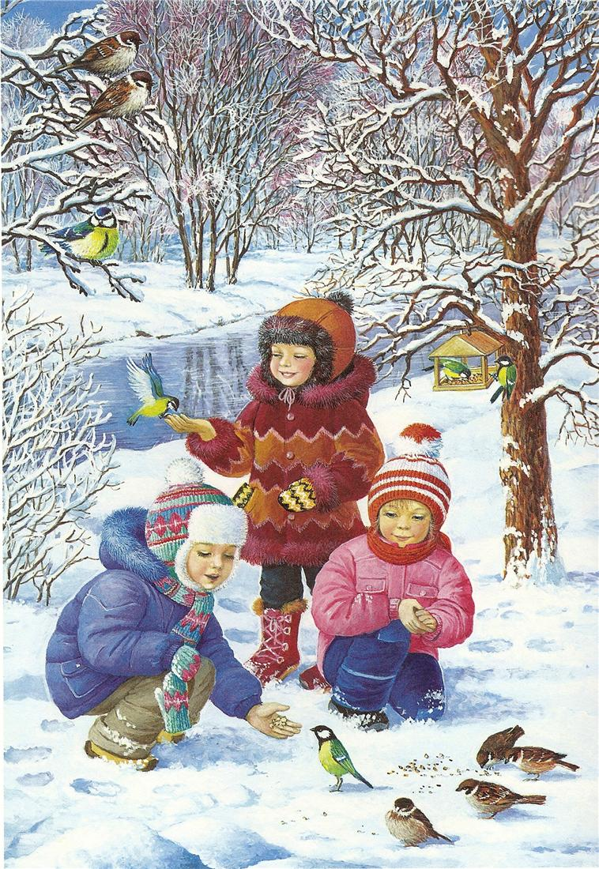
Стало біло навкруги -
Я розтрушую сніги,
Наганяю холоди,
Води сковую в льоди,
В дружбі з дітьми я всіма.
Здогадались? Я....

Slide 9
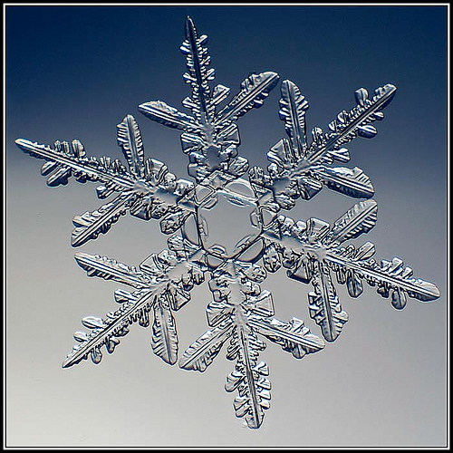
Вродились ми з води.
Легенькі, мов пушиночки,
Спустилися сюди.
Ми хмарою носилися
Від подиху зими
І весело крутилися
Метелицею ми.

Slide 10
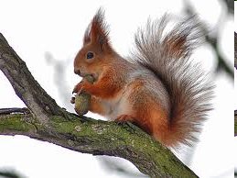
По гілках я все стрибаю,
Шишки і гриби збираю.
А сушу свої грибки,
Наколовши на гілки.
Вже й горіхів нанесла,
Теж на зиму запасла.
Склала все: гриби і шишки,
А також смачні горішки.
У дуплі всього сповна.
І зима вже не страшна.

Slide 11
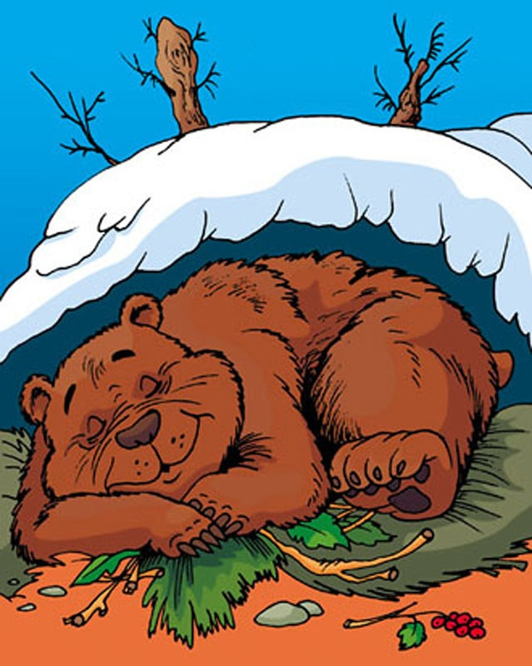
Літо й осінь я старався –
Досхочу я наїдався.
Мед, малину, груші їв,
Рибу та мишей ловив.
Наїдавсь на повний ротик.
Бач, який товстий животик!
І тепер аж до весни
Будуть сниться гарні сни!

Slide 12
І група – списує І загадку, підкреслює займенники.
ІІ група - списує ІІІ і ІV загадку, підкреслює займенники
ІІІ група - списує V і VІ загадку,підкреслює займенники

Slide 13
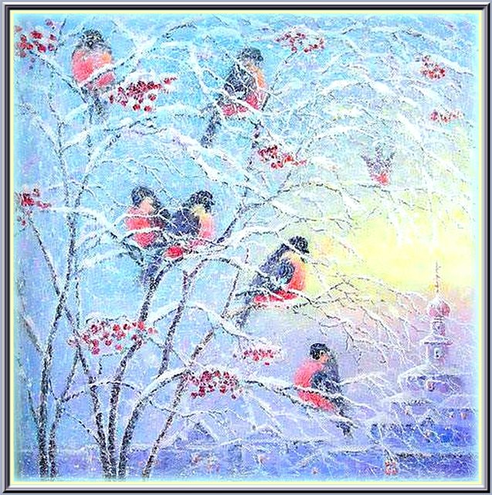

Slide 14
Сьогодні я на уроці дізнався…
Сьогодні я на уроці намагався…

Slide 15
Домашнє завдання:
впр.33, вивч. правило.

Slide 16
Ось і закінчився урок!
Продзвенить для вас дзвінок!
Працювали добре друзі,
Відпочиньте по заслузі!

